Slide 1
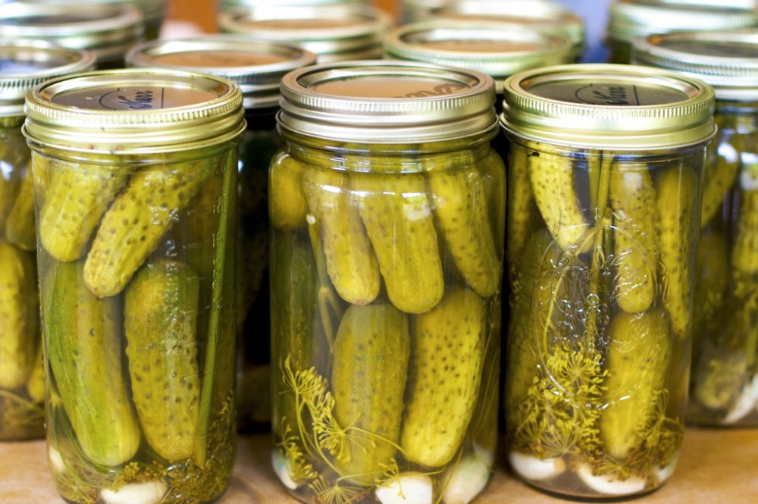
আজকের পাঠে সবাইকে স্বাগত জানাচ্ছি।

Slide 2
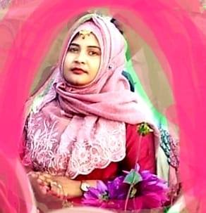
শিক্ষক পরিচিতি
পাঠ পরিচিতি
আকলিমা আক্তার মুন্নি
সহকারি শিক্ষক,
রামচন্দ্রপুর আদর্শ সরকারি প্রাথমিক বিদ্যালয়,
কালীগঞ্জ, গাজীপুর
শ্রেণি-পঞ্চম,
বিষয়-প্রাথমিক বিজ্ঞান,
অধ্যায়- 6 (সুস্থ জীবনের জন্য খাদ্য),
পাঠের শিরোনাম- খাদ্য সংরক্ষণ,
সময়ঃ ৪০ মিনিট।

Slide 3
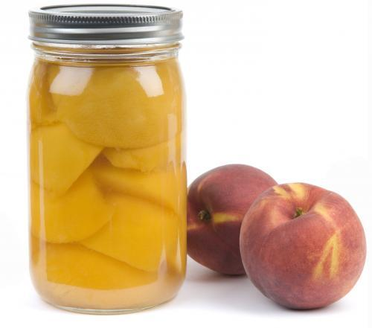
চিত্রে কী দেখা যাচ্ছে?

Slide 4
আজকের পাঠ
খাদ্য সংরক্ষণ।

Slide 5
শিখনফল
৮.২.১ বরফ দিয়ে, রিফ্রিজারেটরে, হিমাগারে বিভিন্ন প্রকার খাদ্যবস্তু রাখার সুবিধা বলতে পারবে।
৮.২.২ খাদ্য সংরক্ষণের গুরুত্ব বর্ণনা করতে পারবে।

Slide 6
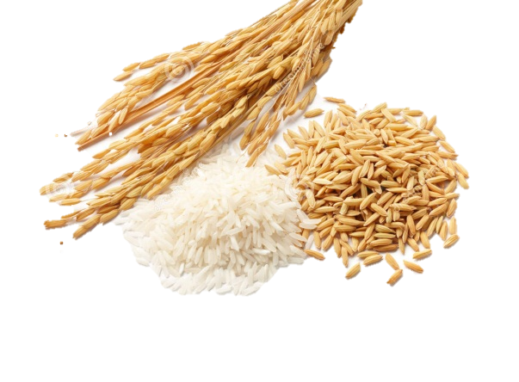
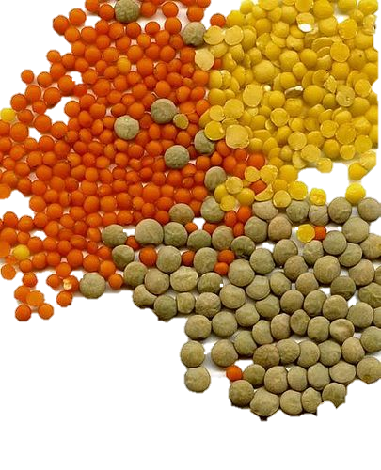
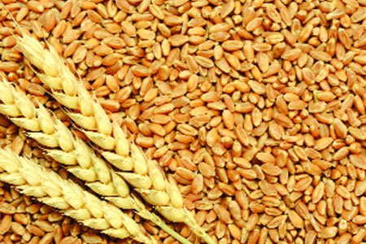
←রোদে শুকিয়ে।
চাল ও ধান
ডাল
গম

Slide 7
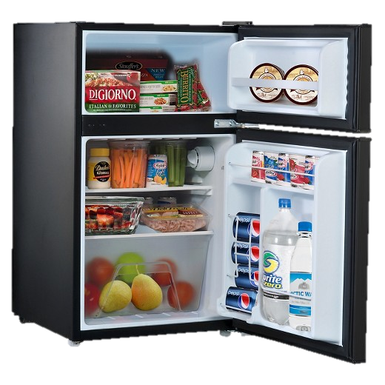
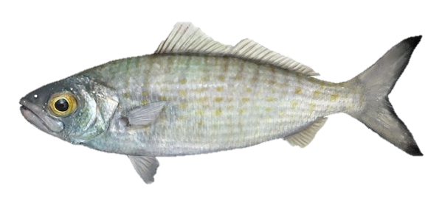
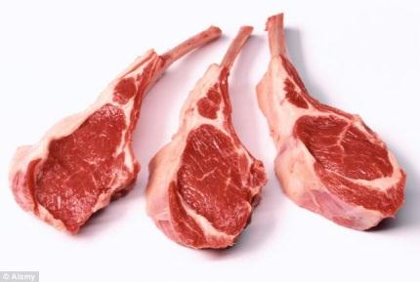
নিচের খাদ্যগুলোকে কীভাবে সংরক্ষণ করা যায়?
মাংস
মাছ

Slide 8
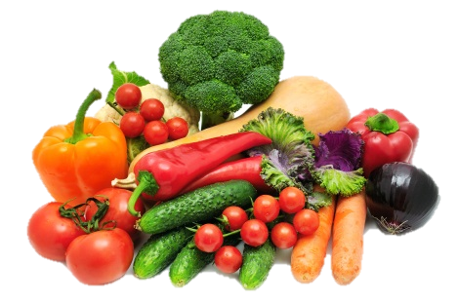
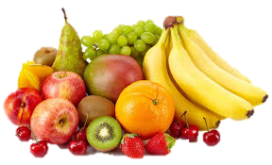
নিচের খাদ্যগুলোকে কীভাবে সংরক্ষণ করা যায়?
ফল
সবজি

Slide 9
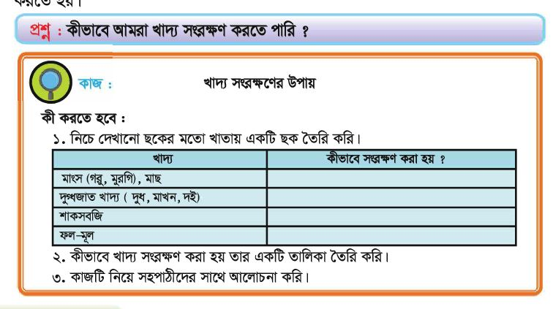
দলগত কাজ

Slide 10
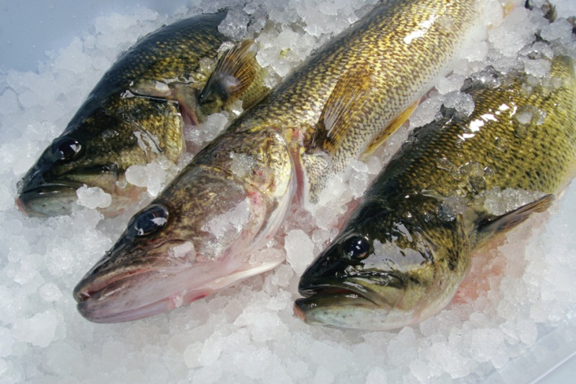
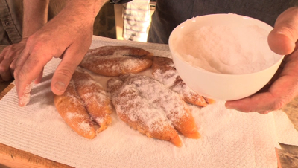
উপরের চিত্রে কী কী দেখা যাচ্ছে?

Slide 11
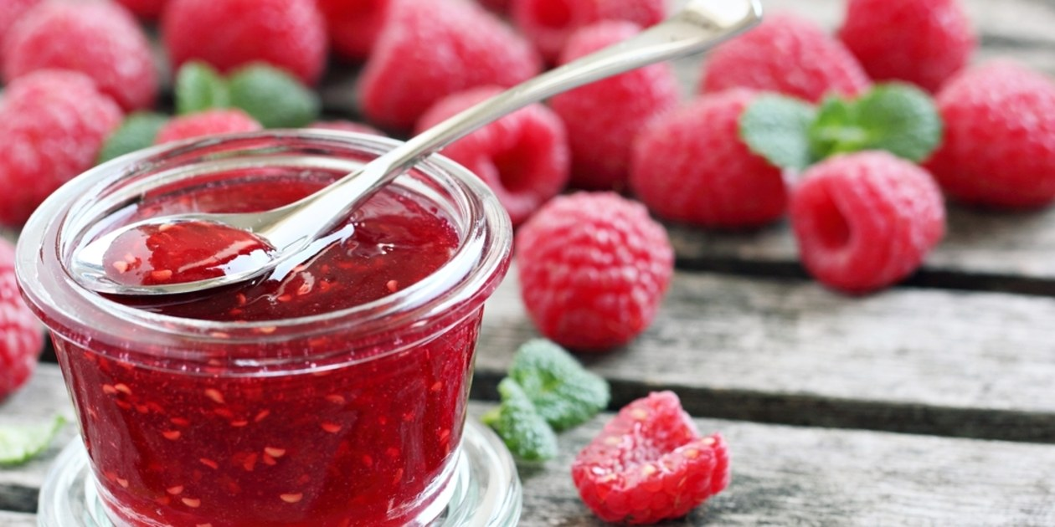
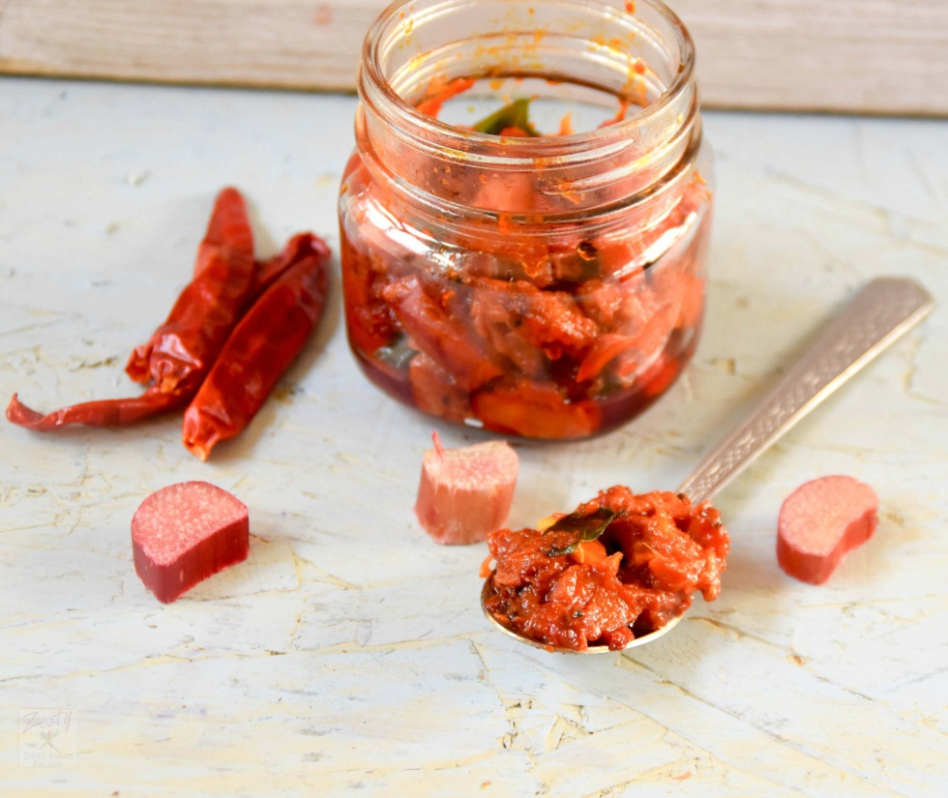
উপরের চিত্রে কী কী দেখা যাচ্ছে?

Slide 12
চিত্রটি ভালভাবে লক্ষ কর-
অপচয় রোধ
সহজে পরিবহন
পচন রোধ
খাদ্য সংরক্ষণের গুরুত্ব
মৌসুমি ফল সংরক্ষণ
ব্যাকটেরিয়া জন্মাতে দেয়না

Slide 13
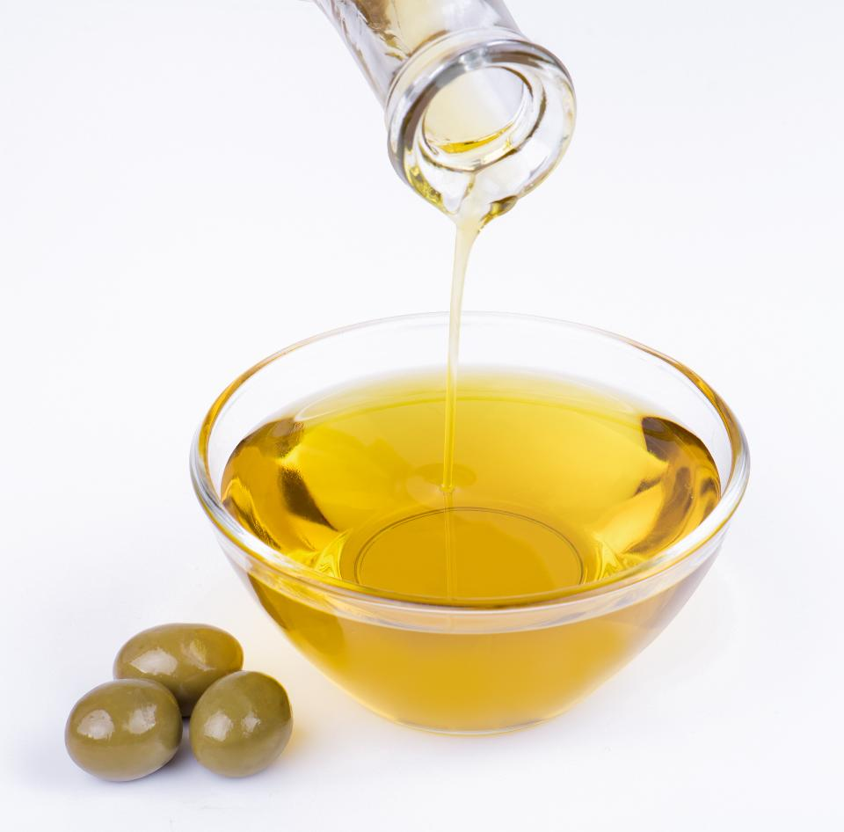
একাকী কাজ
চিত্রে প্রদর্শিত খাদ্য সংরক্ষণ পদ্ধতি সম্পর্কে দুইটি করে বাক্য লেখ।

Slide 14
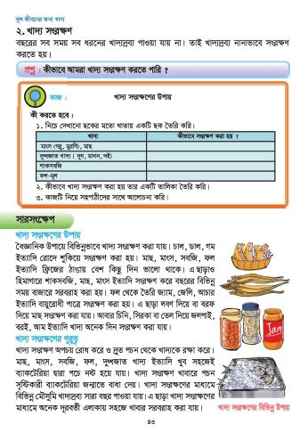
পাঠ্য বই সংযোগ
তোমার প্রাথমিক বিজ্ঞান বইয়ের ৪৩ নং পৃষ্ঠা খুলে মনযোগ সহকারে পড়।

Slide 15
মূল্যায়ন
রোদে শুকিয়ে সংরক্ষণ করা যায় এমন ২ টি শস্যের নাম লিখ।
খাদ্য সংরক্ষণের ২ টি প্রয়োজনীয়তা লিখ।
Notes:
স্টিগার ব্যবহার করা হয়েছে। উত্তরে ক্লিক করে উত্তর দেখতে হবে।

Slide 16
কীভাবে আমরা খাদ্য সংরক্ষণ করতে পারি?

Slide 17
সকলকে ধন্যবাদ।

